Slide 1


TRƯỜNG MẦM NON HOA HỒNG
Lĩnh vực phát triển ngôn ngữ
Làm quen chữ cái o, ô, ơ
Chủ đề: Trường Mầm Non
LỚP 5 TUỔI
NGƯỜI THỰC HIỆN: Cao Thị Diệu Thúy

Slide 2
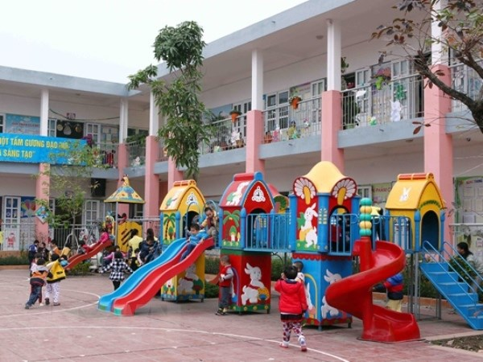
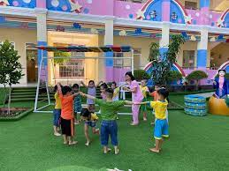
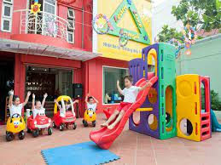
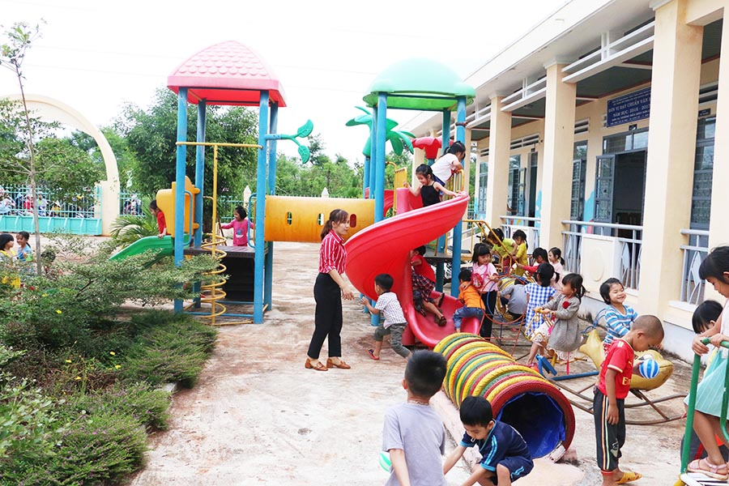
TRÒ CHUYỆN VỀ TRƯỜNG MẦM NON

Slide 3
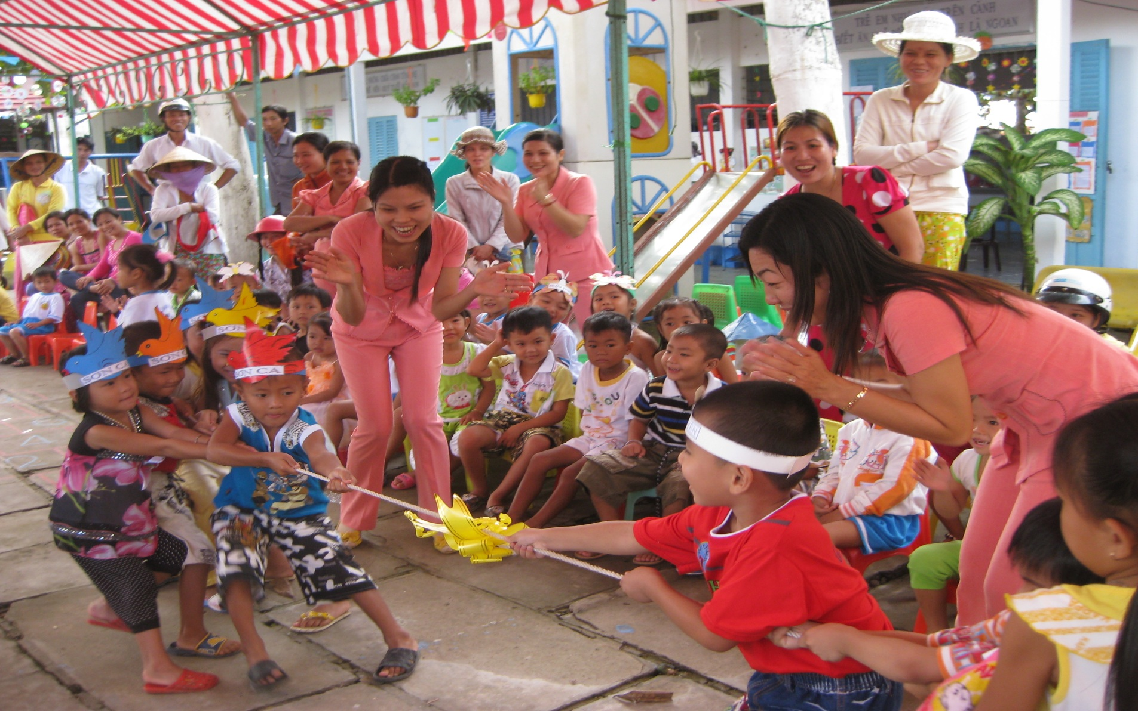
kéo co

Slide 4
c
ké
o
o

Slide 5
o
o
o

Slide 6
o

Slide 7
o
VIẾT MÔ PHỎNG CHỮ CÁI TRÊN KHÔNG

Slide 8
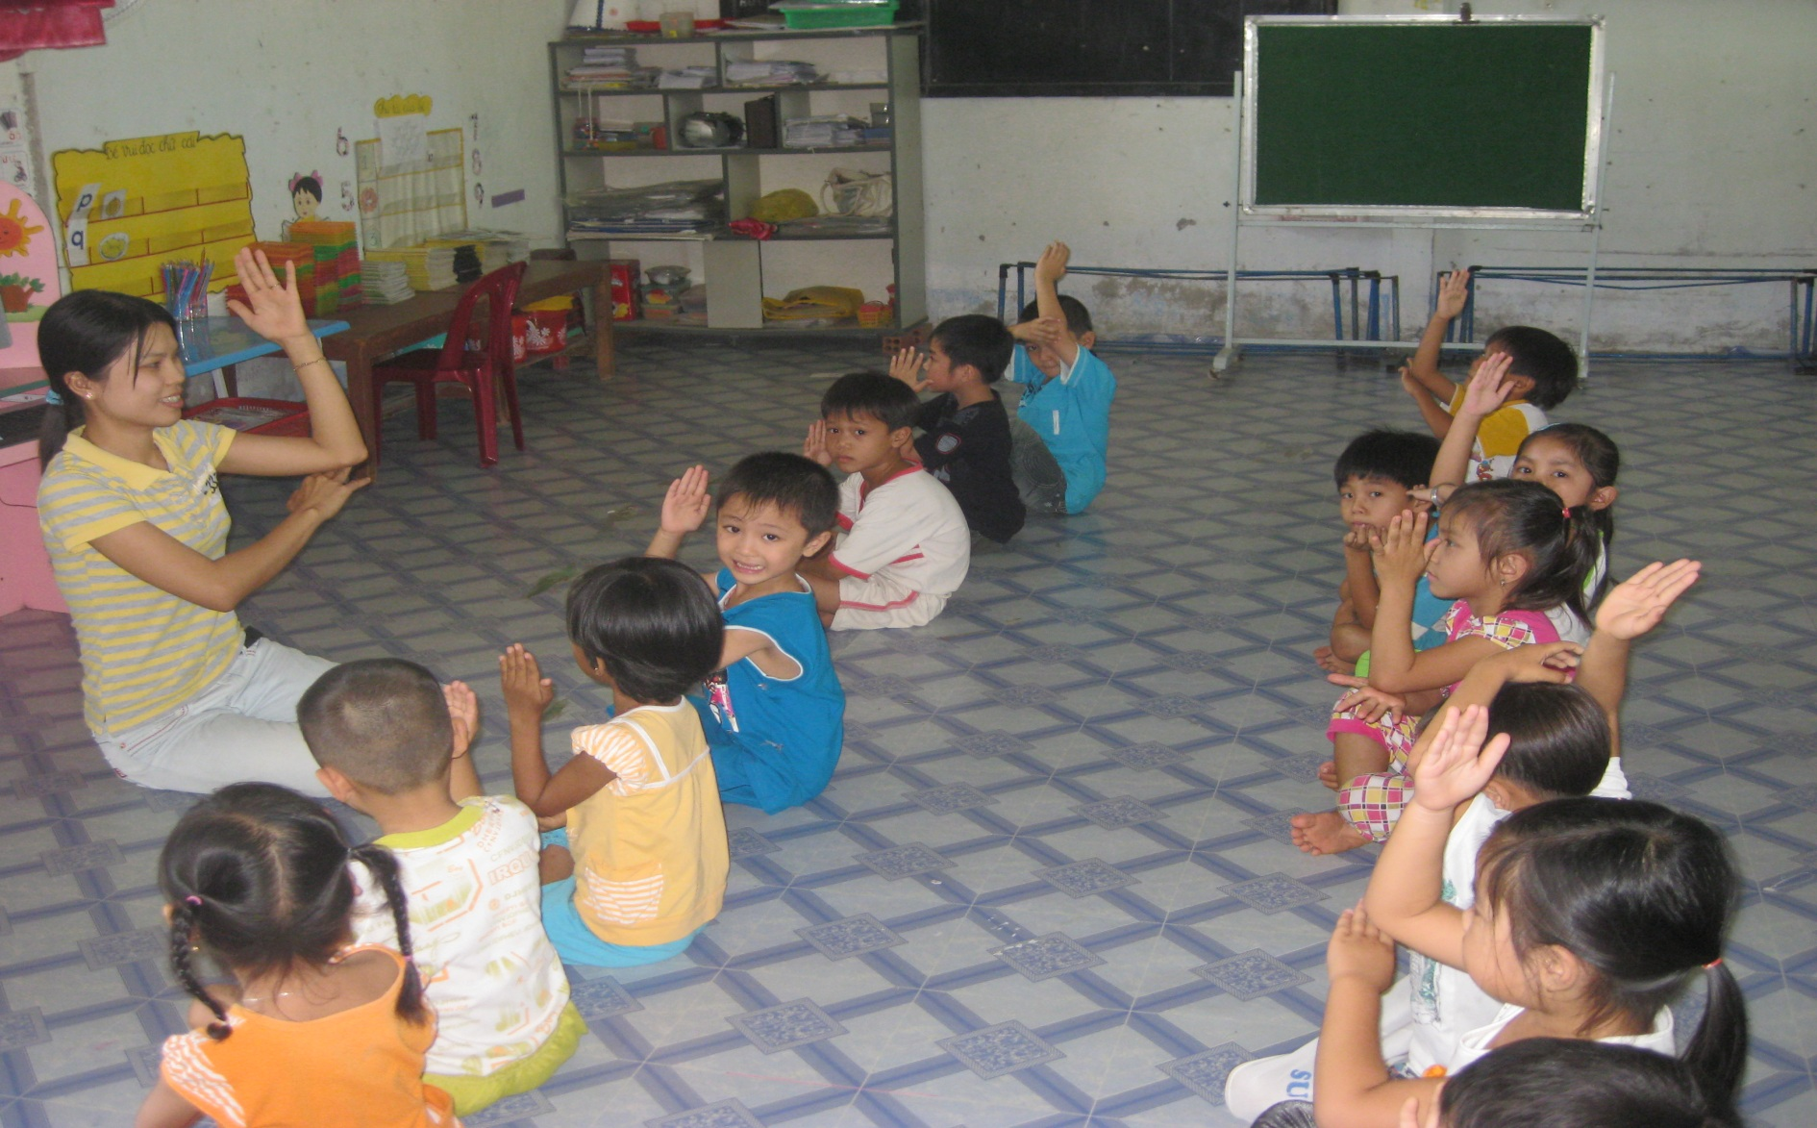
CÔ GIÁO

Slide 9

c
Ô
giá
o

Slide 10
oâ
oâ
oâ

Slide 11
oâ

Slide 12
o
oâ

Slide 13

oâ
VIẾT MÔ PHỎNG CHỮ CÁI TRÊN KHÔNG

Slide 14
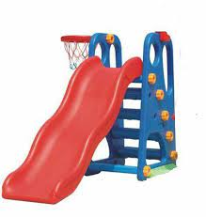
Caàu tröôït

Slide 15
Caàu
Trư
t
ơ

Slide 16
Ơ
ô
ô

Slide 17
ô

Slide 18
ô
VIẾT MÔ PHỎNG CHỮ CÁI TRÊN KHÔNG

Slide 19
o
ô

Slide 20
,
o
o

Slide 21
ô
o
oâ

Slide 22
ô
oâ
o

Slide 23



Trß ch¬i
THI AI NHANH

Slide 24



Cè lªn
Trß ch¬i
THI XẾP CHỮ CÁI

Slide 25
CHÚC CÁC BÉ HỌC NGOAN!

